Slide 1


دعم التعلمات الأساس
– اللغة العربية –
المستوى
5
المسار 1
لبنة فقرة
الحصة 6
نسخة تجريبية خاصة بمؤسسات الريادة غير نهائية
- نسخة قيد التطوير -

Slide 2


خاص بالأستاذ(ة)
توجيهات لاستعمال العرض
شرائح خاصة بالأستاذ(ة)
إرشادات للشروحات والتعليمات التي يجب على الأستاذ(ة) قولها
أمثلة على التوجيهات للأستاذ(ة)
يطلب من التلاميذ قراءة الكلمات

Slide 3


أهـــداف الـحـصة
في نهاية حصة اليوم، سيكون 80% من المتعلمين على الأقل قادرين على:
توظيف معجم مرتبط بالمدينة والقرية؛
؛
.
قراءة نص بطلاقة؛
؛
الإجابة عن أسئلة الفهم.

Slide 4








أيقونات توجيهية
هذا النشاط مرتبط بتوظيف الألواح.
العمل الجماعي التفاعلي
يمر الأستاذ بين الصفوف
العمل الثنائي
عمل فردي على الكراسة
أصغي إلى أستاذي وألاحظ ما يفعله.
أُحَضِّرُ لوازمي المدرسية قبل بداية الدرس.
العمل في مجموعات صغرى

Slide 5



العدة اللازمة للحصة
الدفتر
اللوحة
الكراسة
بطاقات الكلمات

Slide 6

 |  | افتتاح الحصة: تعلم سلوك اليوم التصريح بالهدف
 |  | نشاط اعتيادي: قراءة كلمات بصرية بدقة وسرعة إملاء كلمات
 |  | تحدث وإغناء المعجم: قراءة الصورة: لوحة المدينة والقرية إنشاء الخريطة الذهنية للكلمة وتكوين فقرة بسيطة
 |  | أنشطة القراءة والكتابة: تنمية المفردات: الضد؛ القراءة المسحية: البحث عن كلمات في النص؛ القراءة بطلاقة؛ واسترسال؛ - كتابة: الإجابة عن أسئلة الفهم.
 |  | لعبة: - لعبة الكلمات المسجوعة
 |  | اختتام الحصة: - تذكير بالواجبات المنزلية وتبصر الحصة.
3 دقائق
هيكلة الحصة
05 دقيقة
15 دقيقة
40 دقيقة
5 دقائق
دقيقتان

Slide 7
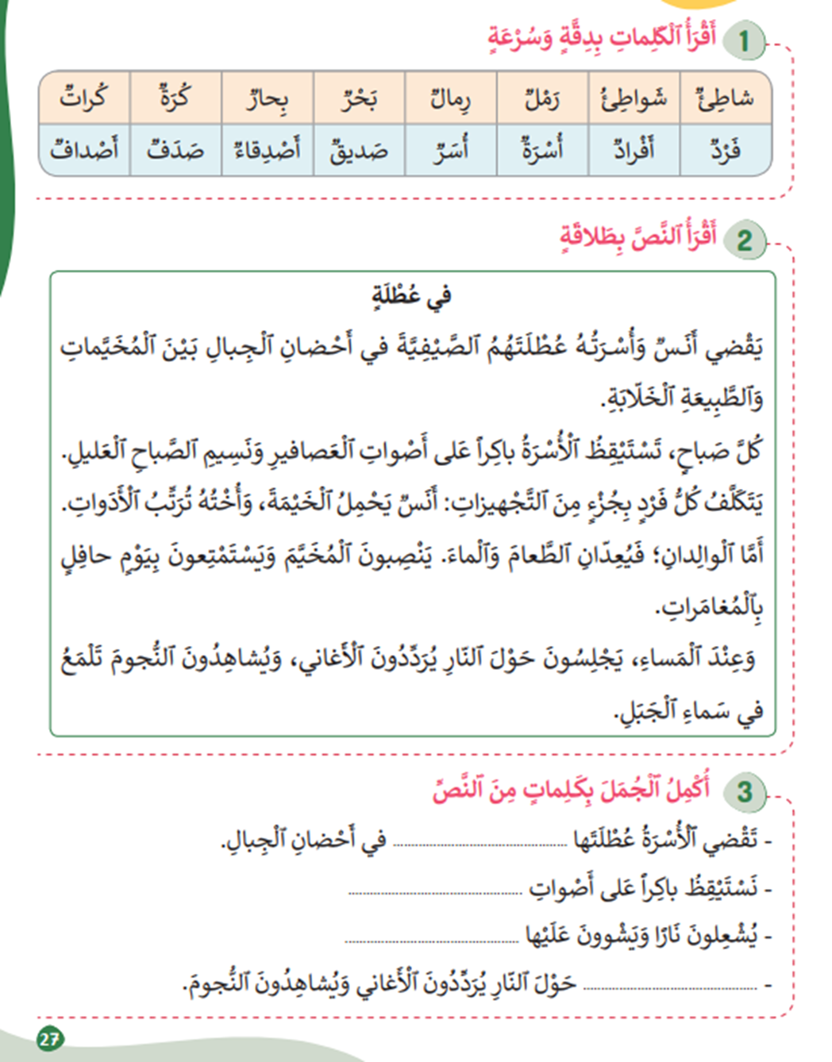
تتذكرون النشاط المنزلي الذي كلفتكم به نهاية الحصة السابقة(الصفحة 27). سأراقب ما قمتم به، قبل أن نبدأ حصة اليوم
في منزلي سأقوم ب:
1- أقرأ الكلمات (النشاط1) بدقة وسرعة على أحد أفراد عائلتي؛
2- أقرأ النص (في عطلة) بدقة وطلاقة واسترسال؛
3- أنقل الجمل الأربع(النشاط3) على دفتري؛
4- أستعد لعرض إنجازي على أستاذي في الحصة المقبلة.

Slide 8
1
افتتاح الحصة

Slide 9
مرحبا بكم، سننطلق في حصة اللغة العربية.
سلوك اليوم
الحفاظ على الوسائل

Slide 10


سنتذكر شروط المحافظة على الوسائل الخاصة والمشتركة
أحافظ على أدواتي المدرسية: لوحتي، مقلمتي، دفتري، كراستي...
أحافظ على نظافة الطاولات: لا أكتب عليها...
أحافظ على نظافة قسمي: أرمي الأزبال في القمامة...
أحافظ على الوسائل المشتركة: بركار، مسلاط، بطاقات...
أشارك في تزيين قسمي بالصويرات والرسومات، والمشاركة في إغناء المجلة الحائطية...
أعطي لأستاذي أية وسيلة وجدتها داخل الفصل أو خارجه.

Slide 11
يصرح الأستاذ بالهدف من الحصة بشكل واضح ومختصر. ويمكن تسجيله على جانب من السبورة.
في حصة اليوم سنعمل جميعا على تحقق الهدف الآتي:

Slide 12
2
قراءة كلمات بدقة وسرعة
إملاء
نشاط اعتيادي

Slide 13
سنقرأ الكلمات البصرية قراءة مشتركة: ننطلق عند إشارتي.
هؤُلاءِ
هاتانِ
هـذانِ
هذِهِ
هذا
أولئِكَــ
تانِكَ
ذانِكَ
تِلْكَ
ذلِكَ
اَللَّتانِ
اَللّذَيْنِ
اَللّذانِ
اَلَّتـي
اَلَّذي
أَكَــلَ
اَللّائـي
اَللّاتـي
اَلَّذينَ
اَللَّتَيْـنِ
قَرَأَ
دَخَلَ
كَتَبَ
جاءَ
ذَهَبَ

Slide 14

يتناوب المتعلمون على القراءة: كل متعلم يقرأ الكلمات الملونة باللون نفسه.
هؤُلاءِ
هاتانِ
هـذانِ
هذِهِ
هذا
أولئِكَــ
تانِكَ
ذانِكَ
تِلْكَ
ذلِكَ
اَللَّتانِ
اَللّذَيْنِ
اَللّذانِ
اَلَّتـي
اَلَّذي
أَكَــلَ
اَللّائـي
اَللّاتـي
اَلَّذينَ
اَللَّتَيْـنِ
قَرَأَ
دَخَلَ
كَتَبَ
جاءَ
ذَهَبَ

Slide 15

الآن سأعرض عليكم الكلمات الملونة بالوردي، وعليكم تحديد نوعها
هؤُلاءِ
هاتانِ
هـذانِ
هذِهِ
هذا
أولئِكَــ
تانِكَ
ذانِكَ
تِلْكَ
ذلِكَ
كَيْفَ تُسَمّى هَذِهِ ٱلْكَلِماتُ؟

Slide 16
ننتقل إلى الكلمات الملونة بالأزرق. عليكم تحديد نوعها
اَللَّتانِ
اَللّذَيْنِ
اَلَّتـي
اَلَّذي
اَللّذانِ
اَللّائـي
اَللّاتـي
اَلَّذينَ
اَللَّتَيْـنِ
كَيْفَ تُسَمّى هَذِهِ ٱلْكَلِماتُ؟

Slide 17
ننتقل إلى الكلمات الملونة بالأخضر. عليكم تحديد نوعها
أَكَــلَ
كَتَبَ
ذَهَبَ
قَرَأَ
دَخَلَ
جاءَ
كَيْفَ تُسَمّى هَذِهِ ٱلْكَلِماتُ؟

Slide 18


  الآن سأملي عليكم كلمات مما قرأناه سابقا. استعدوا. اُكتبوا: هذان

Slide 19

الكل يرفع اللوحة عند الإشارة، لكي نصحح جميعا.
هذانِ
لاحظوا جيدا، وصححوا.

Slide 20
اكتبوا : الذين

Slide 21
الكل يرفع اللوحة عند الإشارة، لكي نصحح جميعا.
اَلَّذينَ
لاحظوا جيدا، وصححوا.

Slide 22
اكتبوا : جاء

Slide 23
الكل يرفع اللوحة عند الإشارة، لكي نصحح جميعا.
جاءَ
لاحظوا جيدا، وصححوا.

Slide 24
قراءة الصورة: لوحة المدينة والقرية إنشاء الخريطة الذهنية للكلمة
3
تحدث وإغناء المعجم

Slide 25


لاحظوا الصورة جيدا وعبروا عن بعض عناصرها الجديدة بكلمة واحدة، ثم ركبوا الكلمات في جمل(شفهيا):

Slide 26

يتم اختيار كلمة، مثلا:النخلة. كل مجموعة تنشئ الخريطة الذهنية لهذه الكلمة. سأمر بين الصفوف
اَلنَّخْلَةُ
......
......
.....
جملة
جملة
جملة

Slide 27


الآن، كل مجموعة تعرض عملها. المجموعة الفائزة هي من أنتجت فقرة بالجمل المتعلقة بالنخلة.

Slide 28
تصحيح جماعي. مع ترديد الجمل شفهيا. مثلا:
اَلنَّخْلَةُ
اَلتَّمْرُ
اَلصَّبْرُ
اَلصَّحْراءُ
تُهْدِينَا ٱلنَّخْلَةُ ٱلتَّمْرَ حُلْوًا لَذِيذاً.
ٱلنَّخْلَةُ شَجَرَةٌ تَتَمَيَّزُ بِٱلصَّبْرِ.
تَسْكُنُ ٱلنَّخْلَةُ أَرْضَ ٱلصَّحْرَاءِ.

Slide 29

قراءات فردية للخريطة الذهنية مع التصحيح
اَلنَّخْلَةُ
اَلتَّمْرُ
اَلصَّبْرُ
اَلصَّحْراءُ
تُهْدِينَا ٱلنَّخْلَةُ ٱلتَّمْرَ حُلْوًا لَذِيذاً.
ٱلنَّخْلَةُ شَجَرَةٌ تَتَمَيَّزُ بِٱلصَّبْرِ.
تَسْكُنُ ٱلنَّخْلَةُ أَرْضَ ٱلصَّحْرَاءَ.

Slide 30
يوجه الأستاذ عمل المجموعات لإنتاج فقرة متجانسة عن النخلة. مثلا:
تَسْكُنُ ٱلنَّخْلَةُ أَرْضَ ٱلصَّحْرَاءِ. وَهِيَ شَجَرَةٌ تَتَمَيَّزُ بِٱلصَّبْرِ؛ لِأَنَّها تُقَاوِمُ ٱلْحَرَّ وَٱلْجَفَافَ. تُهْدِينَا ٱلنَّخْلَةُ ٱلتَّمْرَ حُلْواً لَذِيذاً.

Slide 31
قراءات فردية للفقرة المسجلة على السبورة. مع التصحيح
تَسْكُنُ ٱلنَّخْلَةُ أَرْضَ ٱلصَّحْرَاءِ. وَهِيَ شَجَرَةٌ تَتَمَيَّزُ بِٱلصَّبْرِ؛ لِأَنَّها تُقَاوِمُ ٱلْحَرَّ وَٱلْجَفَافَ. تُهْدِينَا ٱلنَّخْلَةُ ٱلتَّمْرَ حُلْواً لَذِيذاً.

Slide 32
4
  تنمية المفردات: الضد؛
  القراءة المسحية: البحث عن كلمات في النص؛
  القراءة بطلاقة؛ واسترسال؛
  - كتابة: الإجابة عن أسئلة الفهم.
أنشطة القراءة والكتابة

Slide 33

الآن، لاحظوا كيف سأبحث عن ضد الكلمات الآتية(يمكن تركيبها في جمل/سياق ليتضح المعنى)
اَلْكَلِمَةُ | ضِدُّها
كَبيرٌ | ........................................
تَبْتَدِئُ | ........................................
يَبْرَعُ
تَبْدَأُ
صَغيرٌ
تَخْتَتِمُ
يَفْشَلُ
تَنْتَهي

Slide 34
لنقرأ الكلمات قراءة مشتركة، مع إشارتي
اَلْكَلِمَةُ | ضِدُّها
كَبيرٌ | ........................................
تَبْتَدِئُ | ........................................
يَبْرَعُ
تَبْدَأُ
صَغيرٌ
تَخْتَتِمُ
يَفْشَلُ
تَنْتَهي

Slide 35
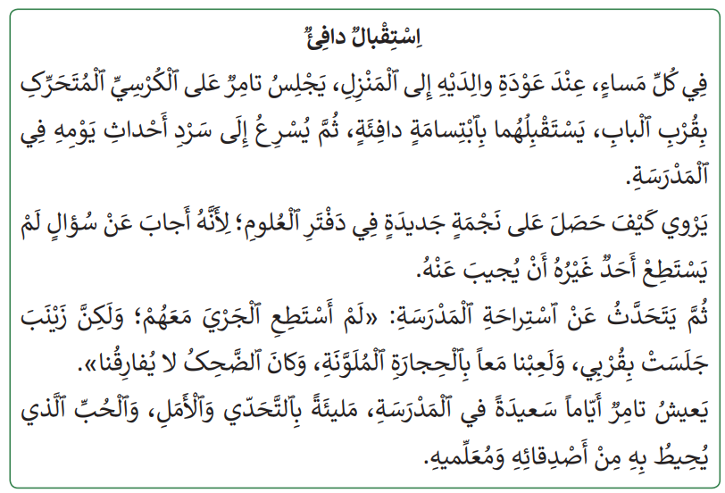
لاحظوا كيف سأحدد بسرعة (قراءة مسحية بالعين) ضد كلمة: بعيدا

Slide 36

الآن، كل ثنائي سيبحث عن ضد الكلمات الآتية في النص عبر قراءة مسحية للنص
اَلْكَلِمَةُ | ضِدُّها مِنَ النَّصِّ
وَداعٌ | ........................................
ذَهابٌ | ........................................
يُبْطِئُ
اَلْكُرهُ
يَقِفُ

Slide 37
تصحيح جماعي على السبورة

Slide 38
قراءات فردية للكلمات وضدها
اَلْكَلِمَةُ | ضِدُّها مِنَ النَّصِّ
وَداعٌ | ........................................
ذَهابٌ | ........................................
يُبْطِئُ
اَلْكُرهُ
يَقِفُ
اِسْتِقْبالٌ
عَوْدَةٌ
يُسْرِعُ
اَلْحُبُّ
يَجْلِسُ

Slide 39
الآن، خذوا كراساتكم على الصفحة 28: سأقرأ النص. سأطلب رأيكم في قراءتي.

Slide 40
من خلال تتبعكم، ما رأيكم في قراءتي؟
متوسط | لا | نعم
 |  |  | - هَلْ كانَ صَوْتي مَسْموعاً وَواضِحاً؟
 |  |  | - هَلْ كانَتِ قِراءَتي مُسْتَرْسَلَةً؟
 |  |  | - هَلْ ٱحْتَرَمْتُ عَلاماتِ ٱلتَّرْقيمِ؟
 |  |  | - هَلْ كُنْتُ مُسْرِعاً في قِراءَتي؟
 |  |  | - هَلْ تُريدونَ أَنْ أُعيدَ ٱلْقِراءَةَ مَرَّةً ثانِيَةً؟

Slide 41

الآن دوركم، كل واحد منكم يقرأ النص قراءة هامسة.

Slide 42
عند إشارتي، كل متعلم يقرأ لزميله قراءة هامسة. أصحح لزميلي.

Slide 43
قراءات فردية: سأعين من يقرأ قراءة جهرية، تابعوا بأصبعكم، لإبداء رأيكم في قراءة القارئ.

Slide 44
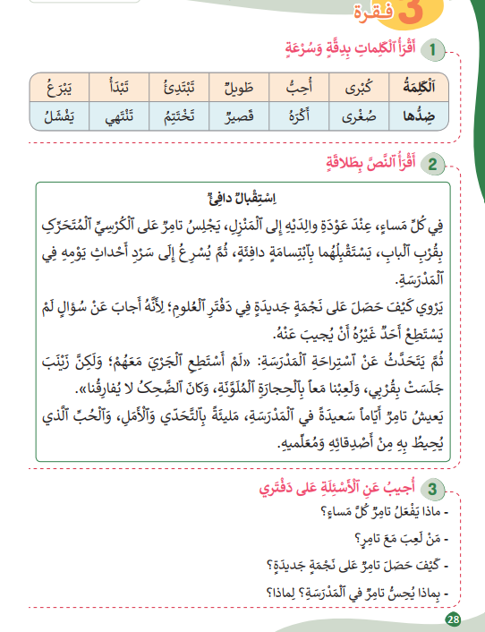
الآن: ستجيبون عن أسئلة الفهم الثلاثة الأولى، النشاط رقم 3

Slide 45
عند إشارتي، كل متعلم يناقش مع زميله الأجوبة التي توصل إليها، سأمر بين الصفوف

Slide 46
تصحيح جماعي على السبورة
كُلَّ مَساءٍ، يَجْلِسُ تامِرٌ عَلى اؐلْكُرْسِيِّ اؐلْمُتَحَرِّكِ، يَسْتَقْبِلُ والِدَيْهِ بِاؐبْتِسامَةٍ دافِئَةٍ، ثُمَّ يُسْرِعُ إِلَى سَرْدِ أَحْداثِ يَوْمِهِ فِي اؐلْمَدْرَسَةِ.
ماذا يَفْعَلُ تامِرٌ كُلَّ مَساءٍ؟
زَيْنَبُ هِيَ مَنْ لَعِبَتْ مَعَ تامِرٍ.
مَنْ لَعِبَ مَعَ تامِرٍ؟
حَصَلَ تامرٌ عَلى نَجْمَةٍ جَديدَةٍ؛ لِأَنَّهُ أَجابَ عَنْ سُؤالٍ لَمْ يَسْتَطِعْ أَحَدٌ غَيْرُهُ أَنْ يُجيبَ عَنْهُ.
كَيْفَ حَصَلَ تامرٌ عَلى نَجْمَةٍ جَديدَةٍ؟

Slide 47

قراءات فردية: أحدكم يقرأ السؤال والآخر يقرأ الجواب
كُلَّ مَساءٍ، يَجْلِسُ تامِرٌ عَلى اؐلْكُرْسِيِّ اؐلْمُتَحَرِّكِ، يَسْتَقْبِلُ والِدَيْهِ بِاؐبْتِسامَةٍ دافِئَةٍ، ثُمَّ يُسْرِعُ إِلَى سَرْدِ أَحْداثِ يَوْمِهِ فِي اؐلْمَدْرَسَةِ.
ماذا يَفْعَلُ تامِرٌ كُلَّ مَساءٍ؟
زَيْنَبُ هِيَ مَنْ لَعِبَتْ مَعَ تامِرٍ.
مَنْ لَعِبَ مَعَ تامِرٍ؟
حَصَلَ تامرٌ عَلى نَجْمَةٍ جَديدَةٍ؛ لِأَنَّهُ أَجابَ عَنْ سُؤالٍ لَمْ يَسْتَطِعْ أَحَدٌ غَيْرُهُ أَنْ يُجيبَ عَنْهُ.
كَيْفَ حَصَلَ تامرٌ عَلى نَجْمَةٍ جَديدَةٍ؟

Slide 48


الآن، خذوا ألواحكم، كل واحد يكتب جملة/كلمة جديدة تعلمها هذا اليوم:
أكتب على لوحتي جملة/كلمة جديدة تعلمتها هذا اليوم:

Slide 49
الآن من يعيد قراءة النص بدقة وطلاقة واسترسال؟

Slide 50
5
لعبة الكلمات المسجوعة
ألعاب

Slide 51

سنلعب الآن لعبة الكلمات المسجوعة. المجموعة الفائزة هي من ستحصل على أكبر عدد من الكمات.
كلمة اليوم: استقبال
اِسْتِقْبالٌ
اِسْتِعْمالٌ

Slide 52
عرض عمل المجموعات، وتتويج المجموعة الفائزة.
اِسْتِقْبالٌ
اِسْتِعْمالٌ
اِسْتِقْلالٌ

Slide 53
الواجبات المنزلية
تبصر الحصة
6
اختتام الحصة

Slide 54


في منازلكم، ستشتغلون على الكراسة الصفحة: 28، سأراقب عملكم بداية الحصة الموالية إن شاء الله.
في منزلي سأقوم ب:
1- أقرأ الكلمات (النشاط1) بدقة وسرعة على أحد أفراد عائلتي؛
2- أقرأ النص (استقبال دافئ) بدقة وطلاقة واسترسال؛
3- أجيب عن السؤال الأخير من(النشاط3) وأنقل الجواب على دفتري؛
4- أستعد لعرض إنجازي على أستاذي في الحصة المقبلة.

Slide 55
أنهينا حصة اللغة العربية لهذا اليوم، شكرا لحسن تفاعلكم.
إلى اللقاء... نلتقي في الحصة القادمة إن شاء الله

Slide 56
تبصر الحصة
يسجل الأستاذ ملاحظاته عن الحصة على المذكرة اليومية، ومدى تفاعل المتعلمين مع مجرياتها؛
يسجل النسبة المئوية التي يقدرها لتحقق أهداف الحصة.

